Slide 1

특화 프로젝트 A405팀
화면 정의서
트랙 : 빅데이터 추천
주제 : 게임 유저 추천 커뮤니티

Slide 2
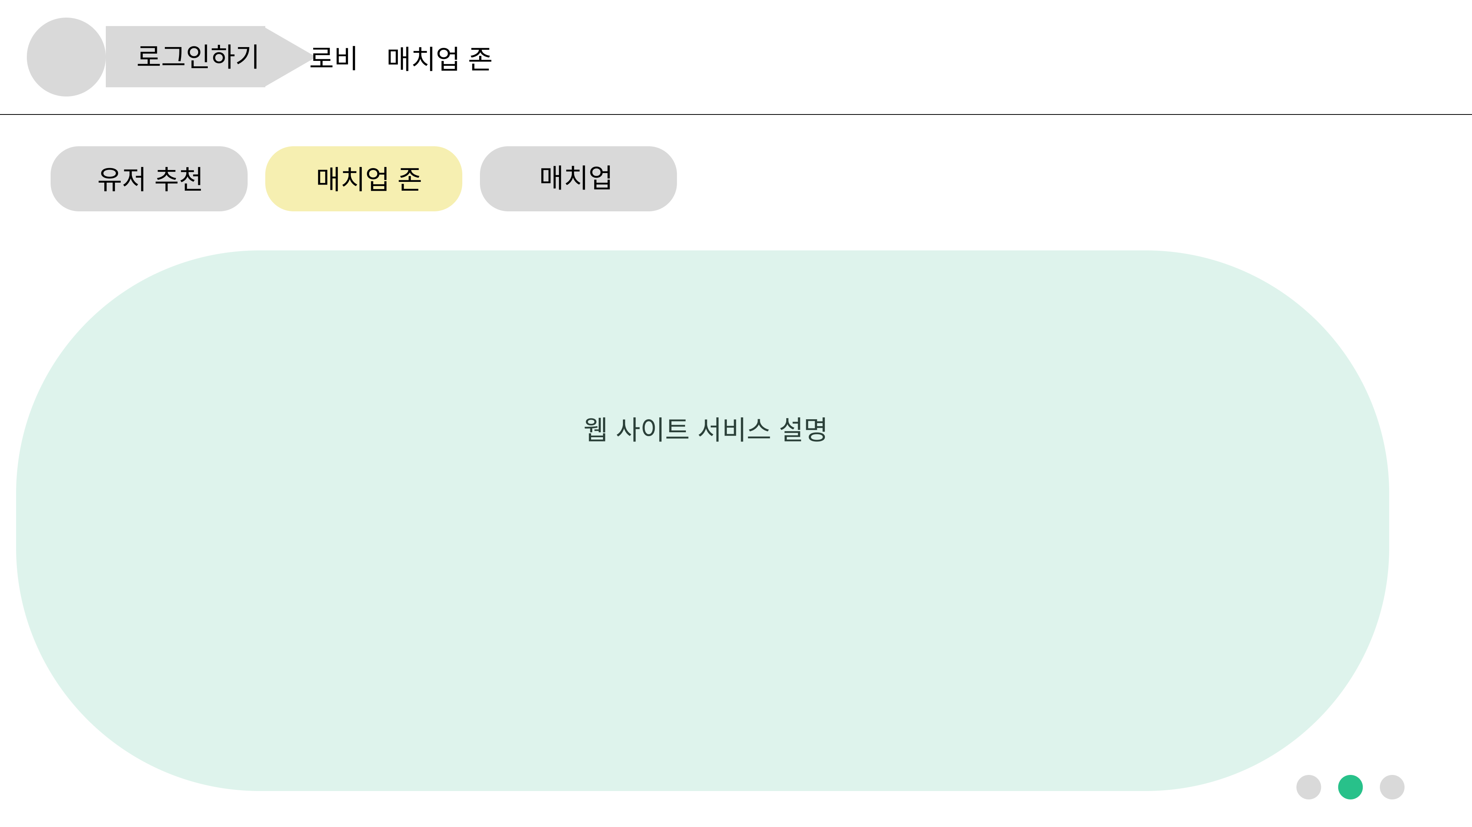
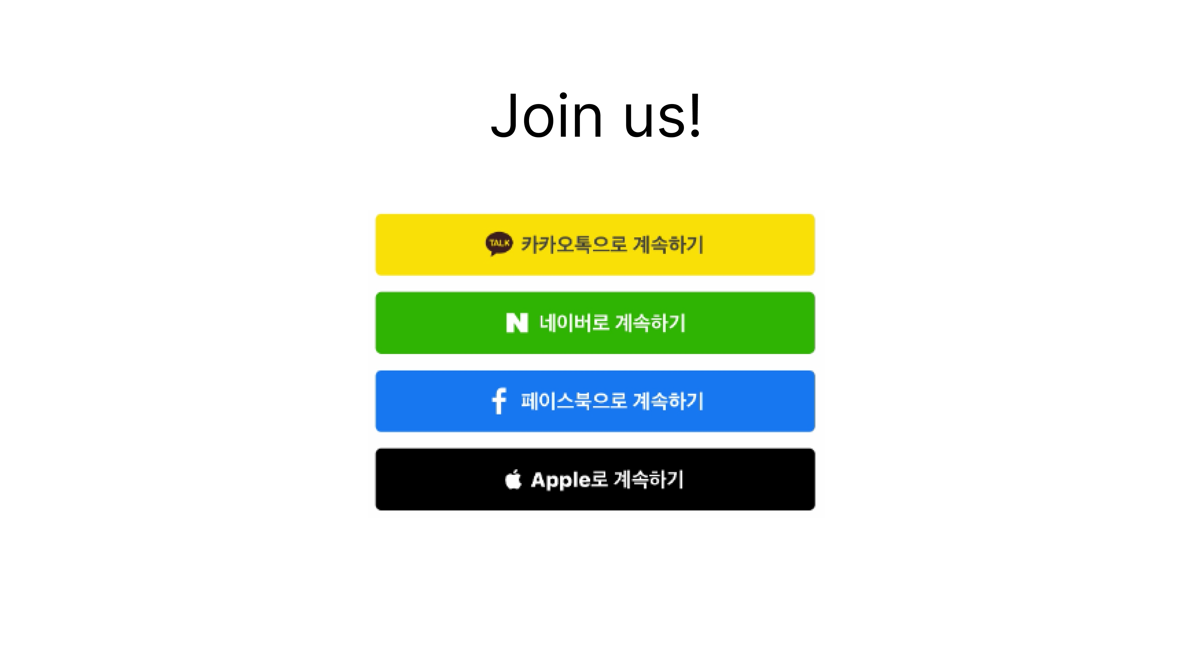

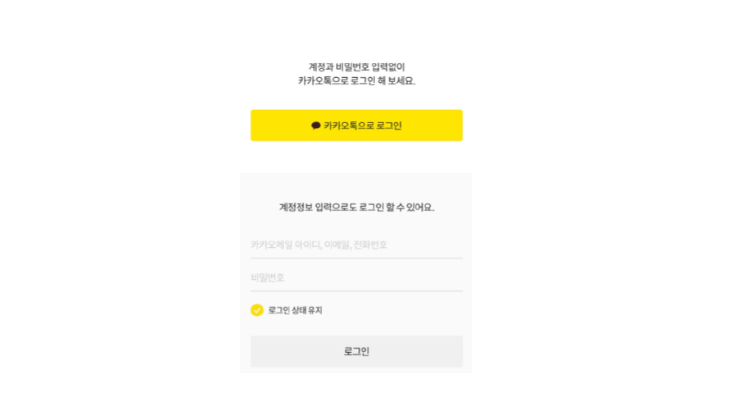
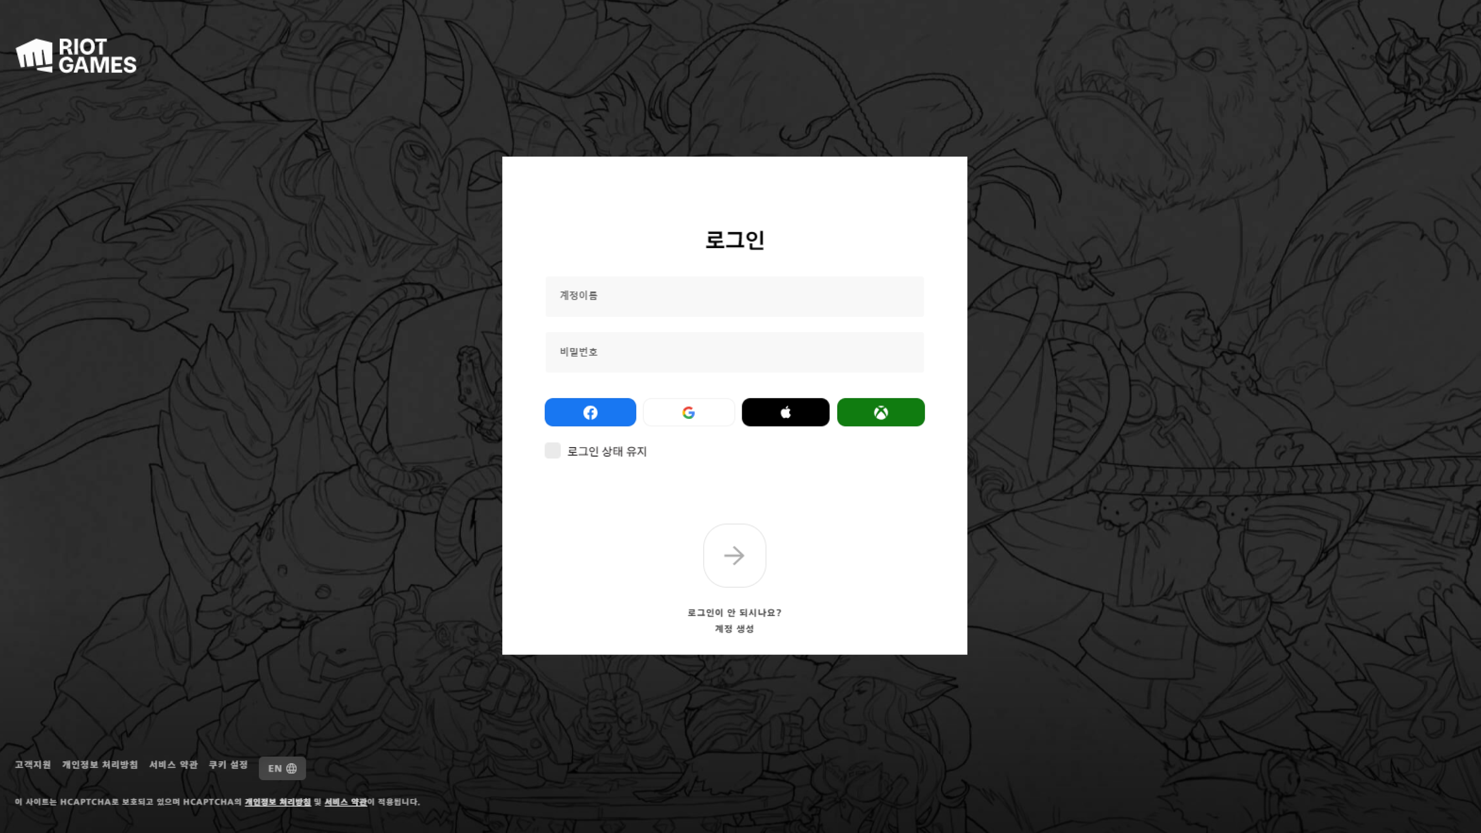
사이트 메인
Title | 랜딩 페이지
2
Describtion
1 | 웹 애플리케이션에서 제공하는 기능 설명
2 | 클릭하면 소셜 로그인 방식 선택 페이지로 이동
3 | 원하는 소셜 로그인 서비스를 선택하면 해당 로그인 페이지로 이동
4-1 | (미가입 유저)선택한 계정으로 회원 가입 요청
4-2 | (기존 유저)선택한 계정으로 가입한 정보가 있으면 소셜 계정으로 인증 성공 시 로그인 완료
5-1 | 라이엇 게임즈 계정 연동페이지로 이동
6-1 | 올바른 라이엇 게임즈 계정 정보를 입력
7-1 | 화살표 버튼을 누르면 인증 페이지로 이동
8-1 | 인증을 완료하면 회원가입 완료
3
1
4
5
6
7

Slide 3
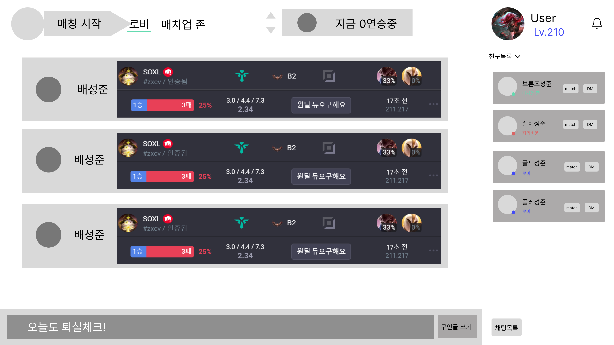

사이트 메인
Title | 로비
4
2
3
6
5
Describtion
1 | 유저의 듀오 구인글 조회
2 | 로비 또는 매치업 존으로 이동할 수 있는 메뉴바
3 | 유저 이름으로 전적 검색
4 | 추천 유저 목록 페이지로 이동하기 전 추천 결과 필터링 조건을 선택하는 모달 생성 / 비로그인 유저의 경우, 로그인하기 버튼이 표시되어 클릭 시 로그인 페이지로 이동
5 | 나의 라이엇 계정과 레벨을 표시 / 내 프로필 사진을 클릭하면 마이페이지로 연결됨
6 | 클릭하면 유저에게 온 친구 요청 및 일대일 채팅 새 메시지, 작성한 게시글이나 댓글에 새로운 댓글이 달렸다는 메시지 확인 가능
검색..
1
4

Slide 4
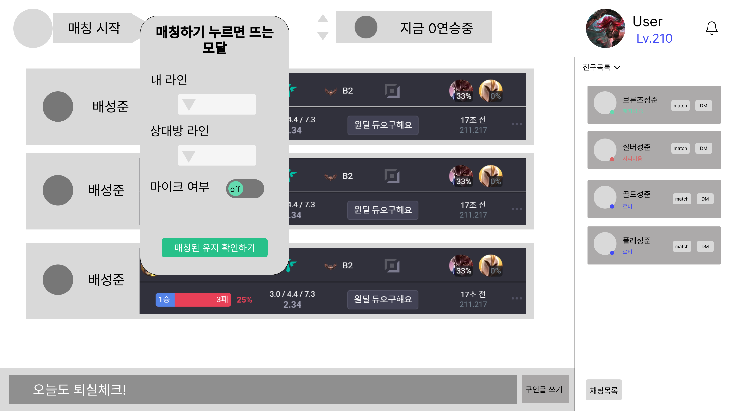
사이트 메인
Title | 로비 – 매칭 모달
Describtion
1 | 유저가 플레이할 라인 선택
2 | 상대 유저가 플레이할 라인 선택
3 | 게임 중 마이크 사용 여부 선택
4 | 3가지 내용을 모두 선택한 경우에만 매칭된 유저 리스트 페이지로 이동함
1
2
3
4

Slide 5
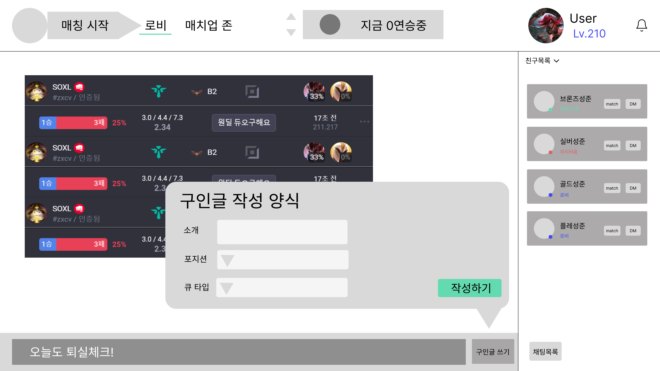
사이트 메인
Title | 로비 – 구인글 작성 모달
Describtion
1 | 구인글에 들어갈 텍스트 입력
2 | 버튼을 클릭하면 상세정보 입력 모달이 생성됨
3 | 1번 입력창에서 입력한 텍스트를 보여줄 입력창으로 여기서도 수정 및 작성이 가능함
4 | 유저의 포지션과 큐타입을 선택
5 | 모든 정보를 입력한 경우에 클릭하면 구인글 게시 완료
검색..
3
4
5
1
2

Slide 6

사이트 메인
Title | 로비 - 사이드바
Describtion
1 | 유저의 친구 목록을 확인할 수 있고 화살표 버튼을 통해 토글이 가능
2 | 친구 프로필을 클릭하면 해당 유저의 전적 페이지로 이동
3 | Match버튼을 누르면 매치업 대기실로 이동
4 | DM버튼을 누르면 해당 유저와의 1:1채팅방이 생성 또는 이미 생성된 채팅방으로 이동
5 | 친구의 사이트 접속 여부 및 매치업 여부 표시
6 | 채팅목록 버튼 클릭 시 존재하는 채팅방 목록 모달 생성
검색..
1
2
5
3
4
6

Slide 7
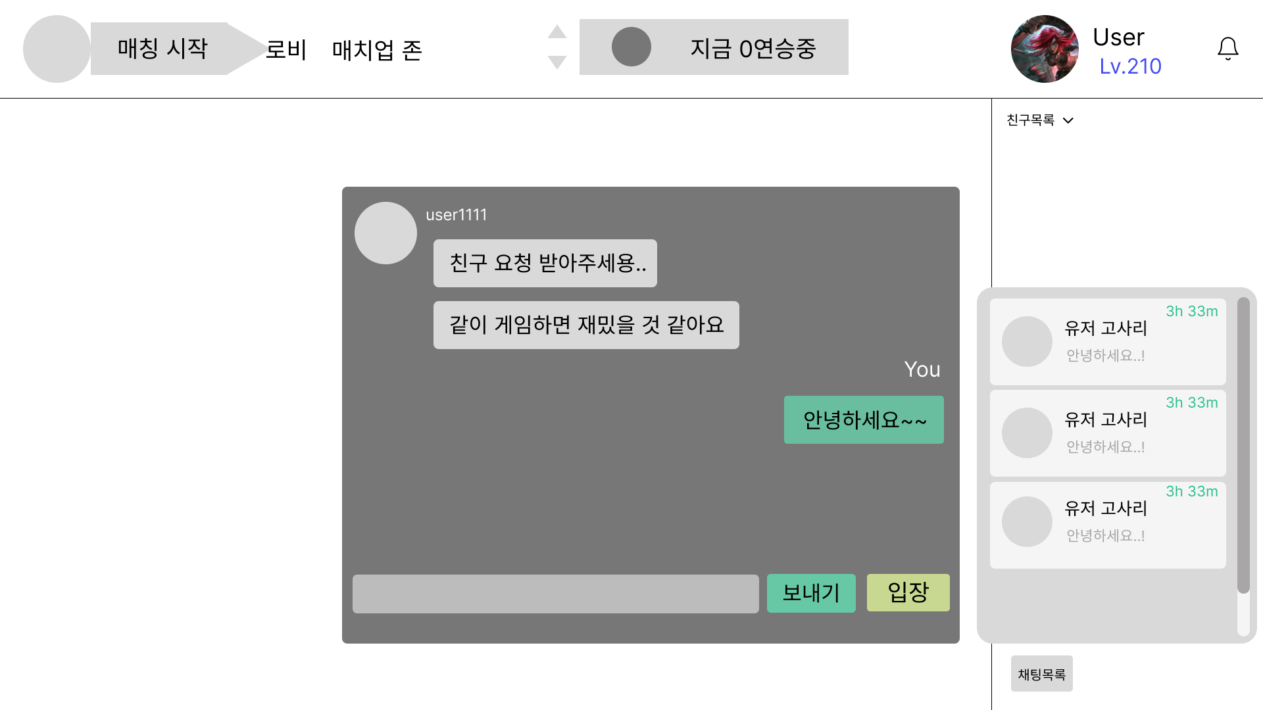
사이트 메인
Title | 로비 – 채팅 모달
Describtion
1 | 채팅목록 버튼 클릭 시 채팅방 목록 모달 생성
2 | 채팅방 목록 및 해당 유저와의 마지막 대화 시각 표시
3 | 상대방에게 전송할 내용 입력
4 | 보내기 버튼을 누르면 전송됨
5 | 입장 버튼을 누르면 채팅 상대와의 매치업 대기실로 이동
검색..
2
3
4
5
1

Slide 8
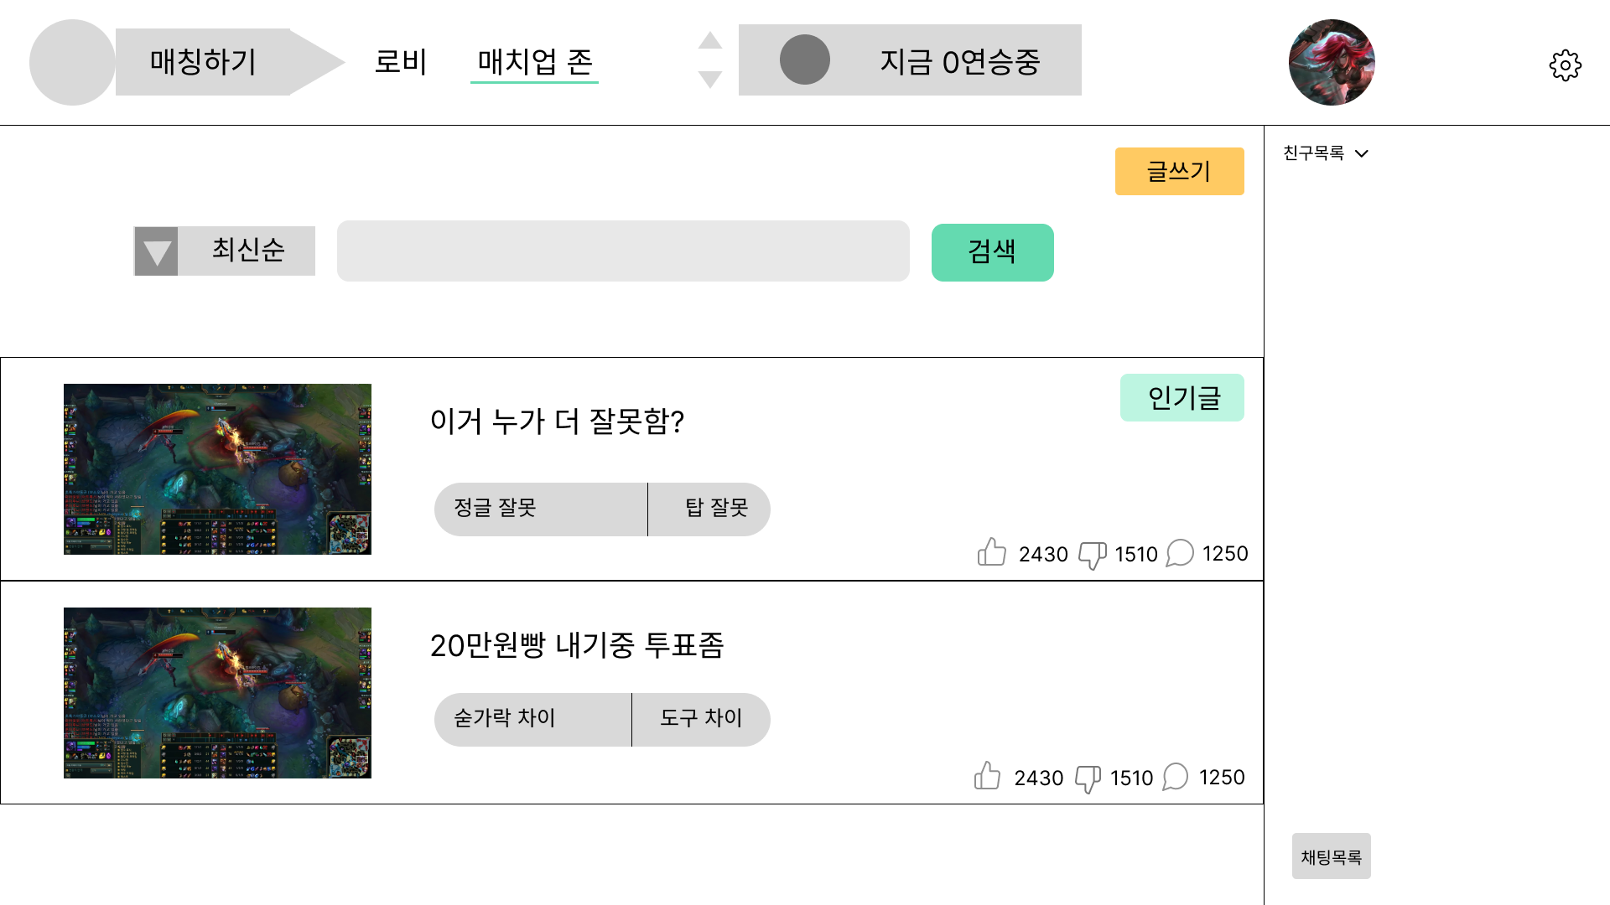
게시판
Title | 매치업 존 메인화면
Describtion
1 | 글쓰기 화면으로 이동
2 | 찾을 키워드 입력 및 검색
3 | 해당 게시글로 이동
1
2
3

Slide 9
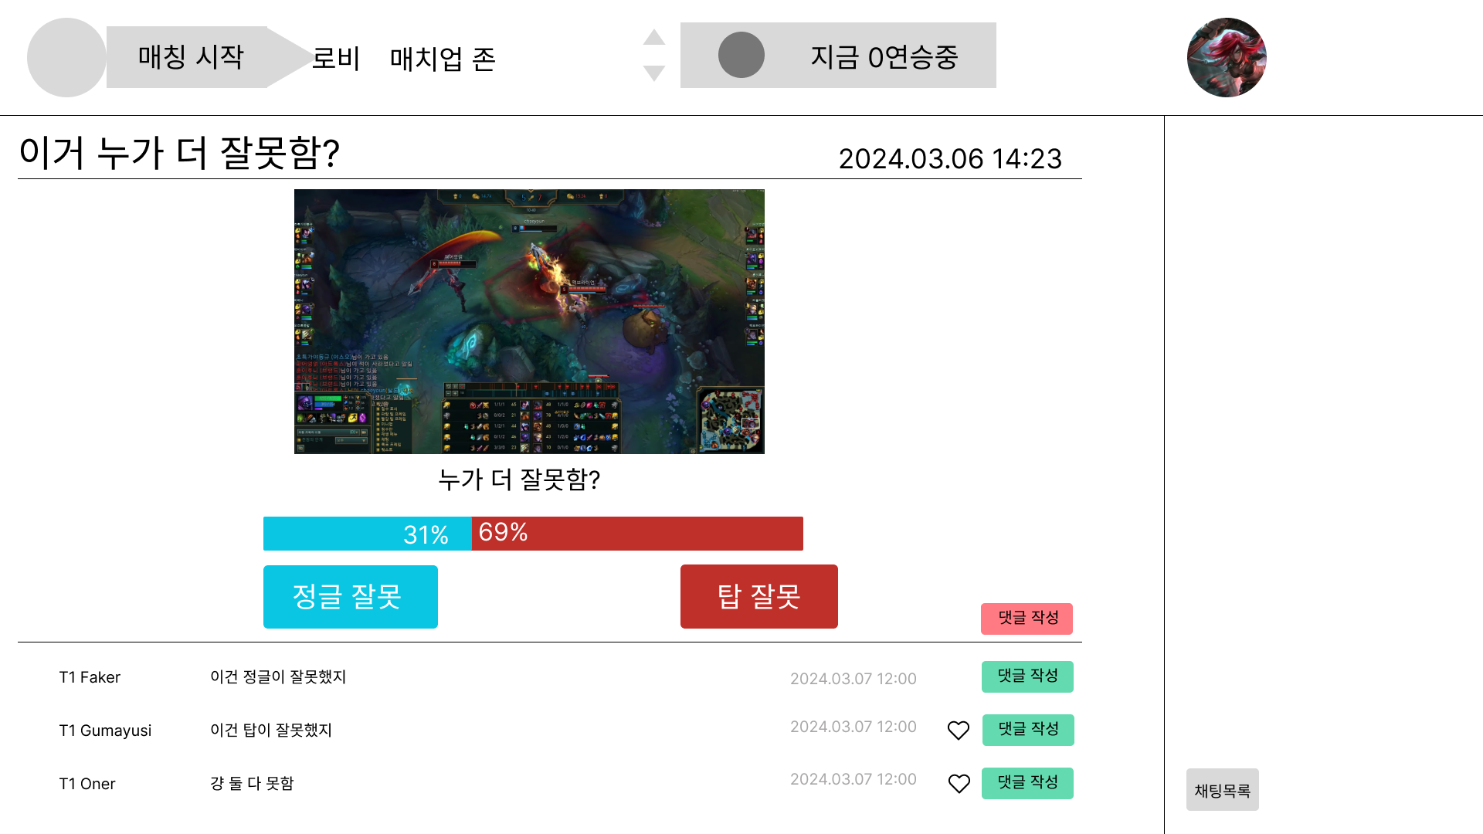
게시판
Title | 매치업 존 상세화면
Describtion
1 | 게시글에서 진행되는 투표
2 | 댓글 작성하기
3 | 대댓글 작성하기
1
2
3

Slide 10
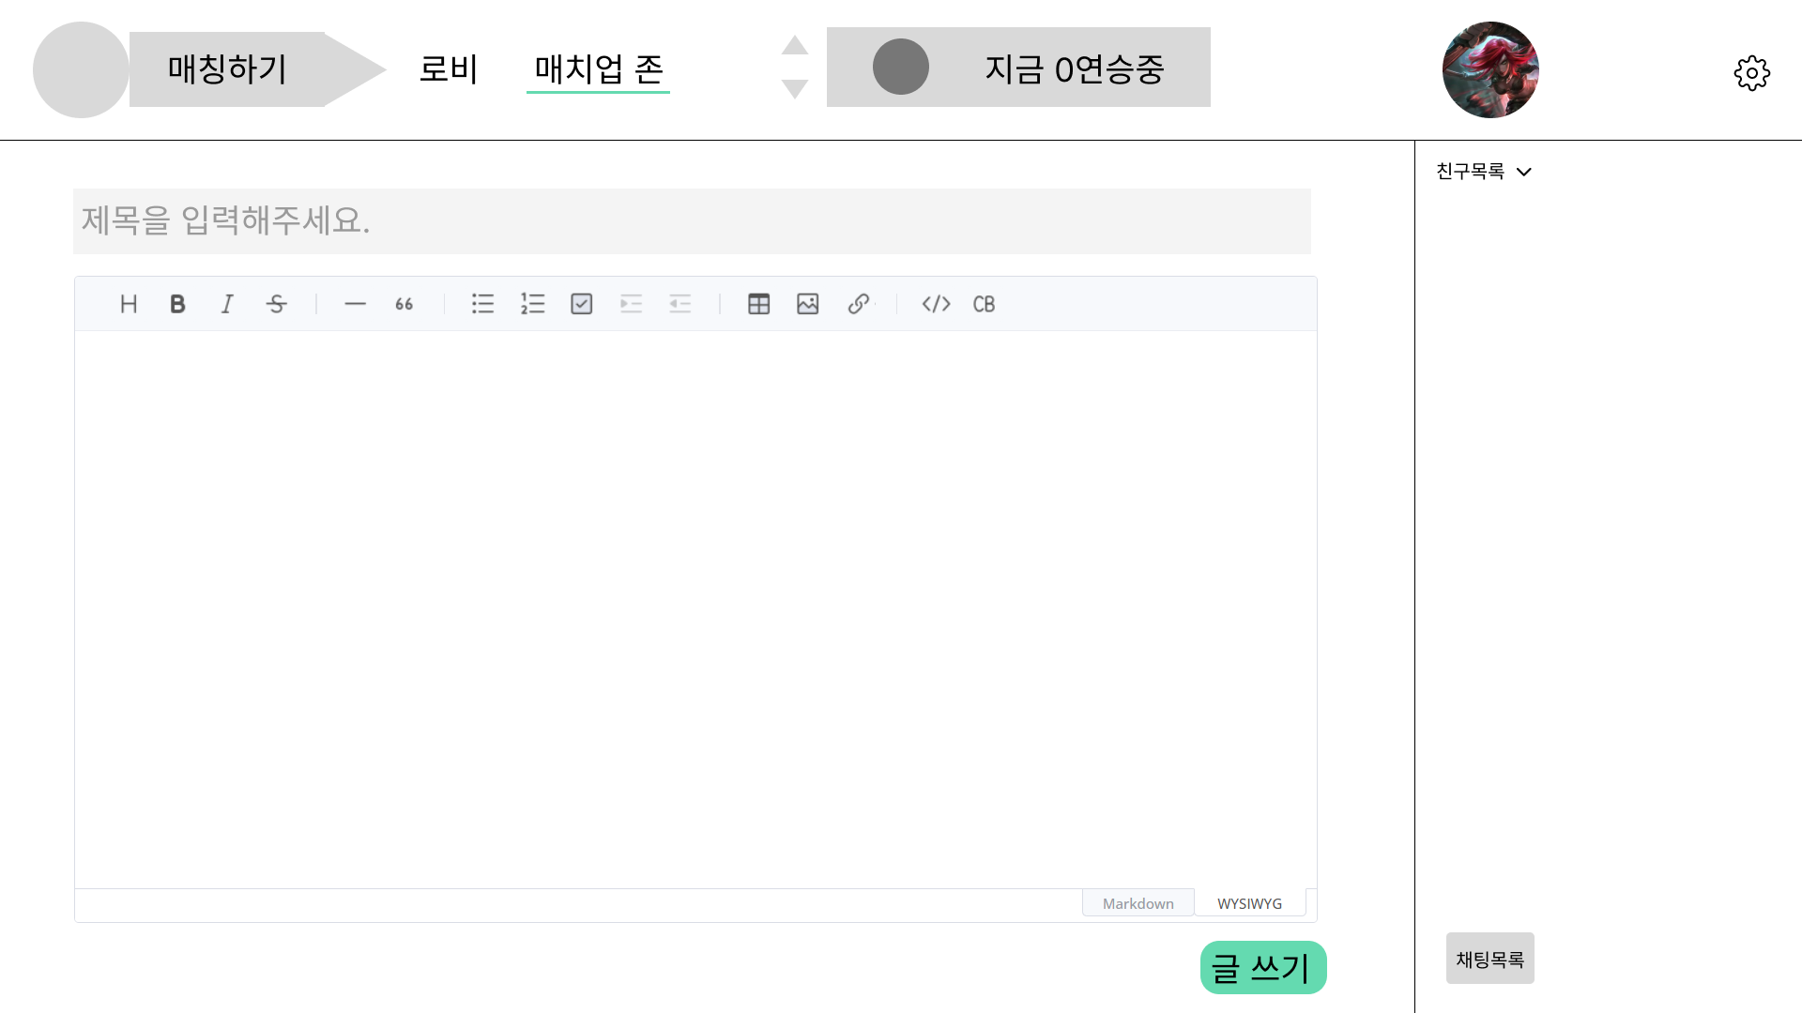
게시판
Title | 매치업 존 작성화면
Describtion
1 | 게시글 제목 작성
2 | 게시글 내용 작성
3 | 게시글 쓰기
1
2
3

Slide 11
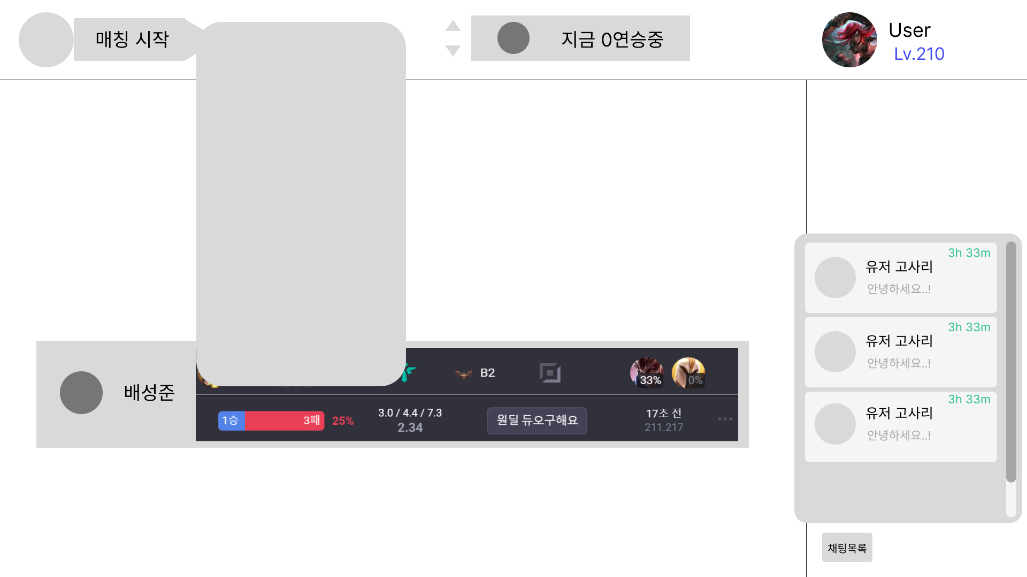
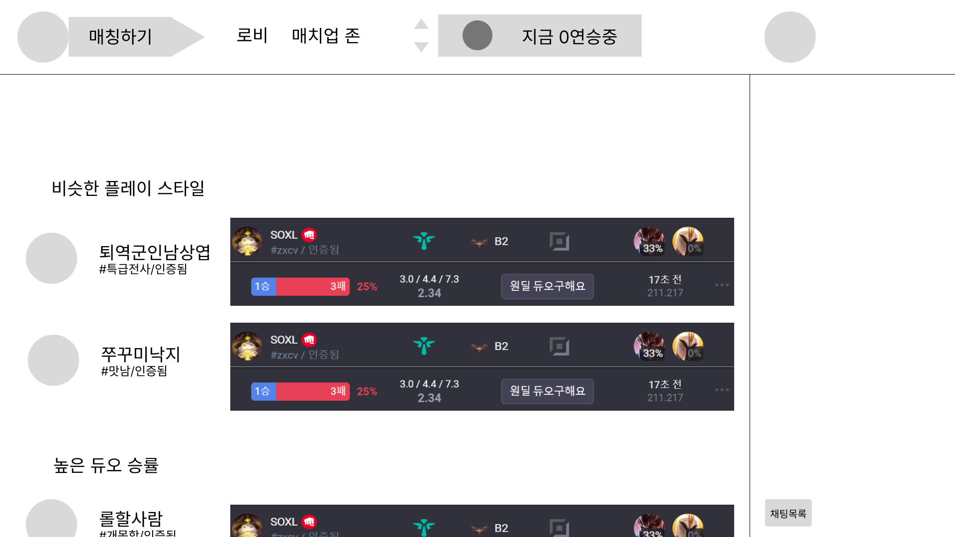
유저 추천
Title | 추천 설정 모달
Title | 유저 추천 페이지
1
Describtion
1 | 매치업에 필요한 기본 설정을 적용
2 | 유저 추천 페이지로 이동
3 | 비슷한 플레이 스타일의 유저 추천
4 | 높은 승률이 예상되는 유저 추천
5 | 추천 하는 유저의 기본 정보 출력
3
5
2
4

Slide 12
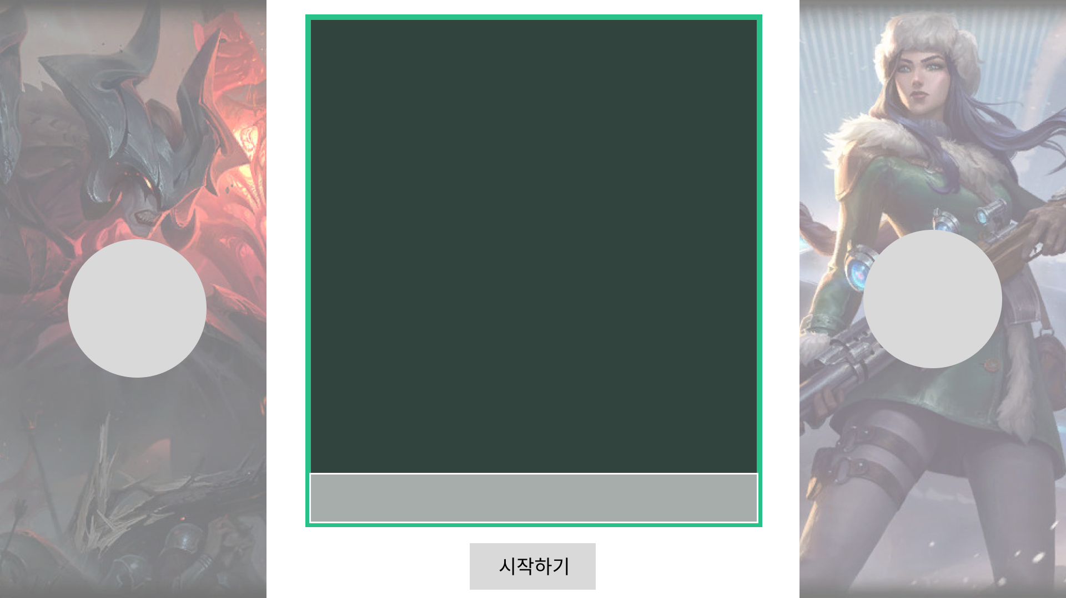
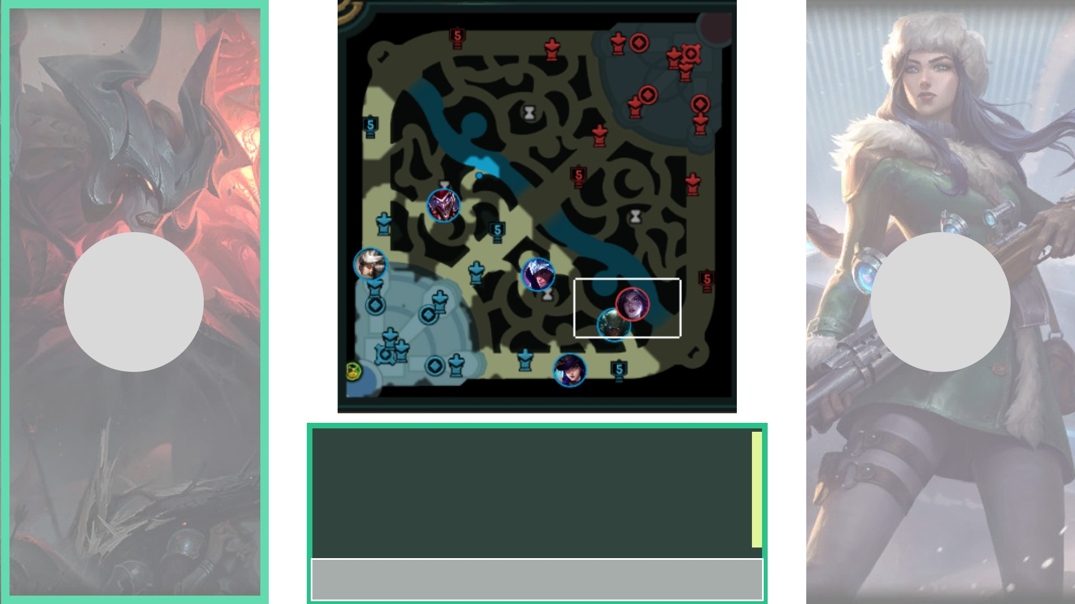
매치업
Title | 매치업 대기 페이지
Title | 매치업 전략 페이지
5
Describtion
1 | 유저 프로필 표시
2 | 채팅 내역 출력
3 | 채팅 작성
4 | 두 사람 모두 페이지에 있으면 활성화 매치업 전략 페이지로 이동
5 | 서로 작성이 가능한 전략판
2
1
3
4

Slide 13
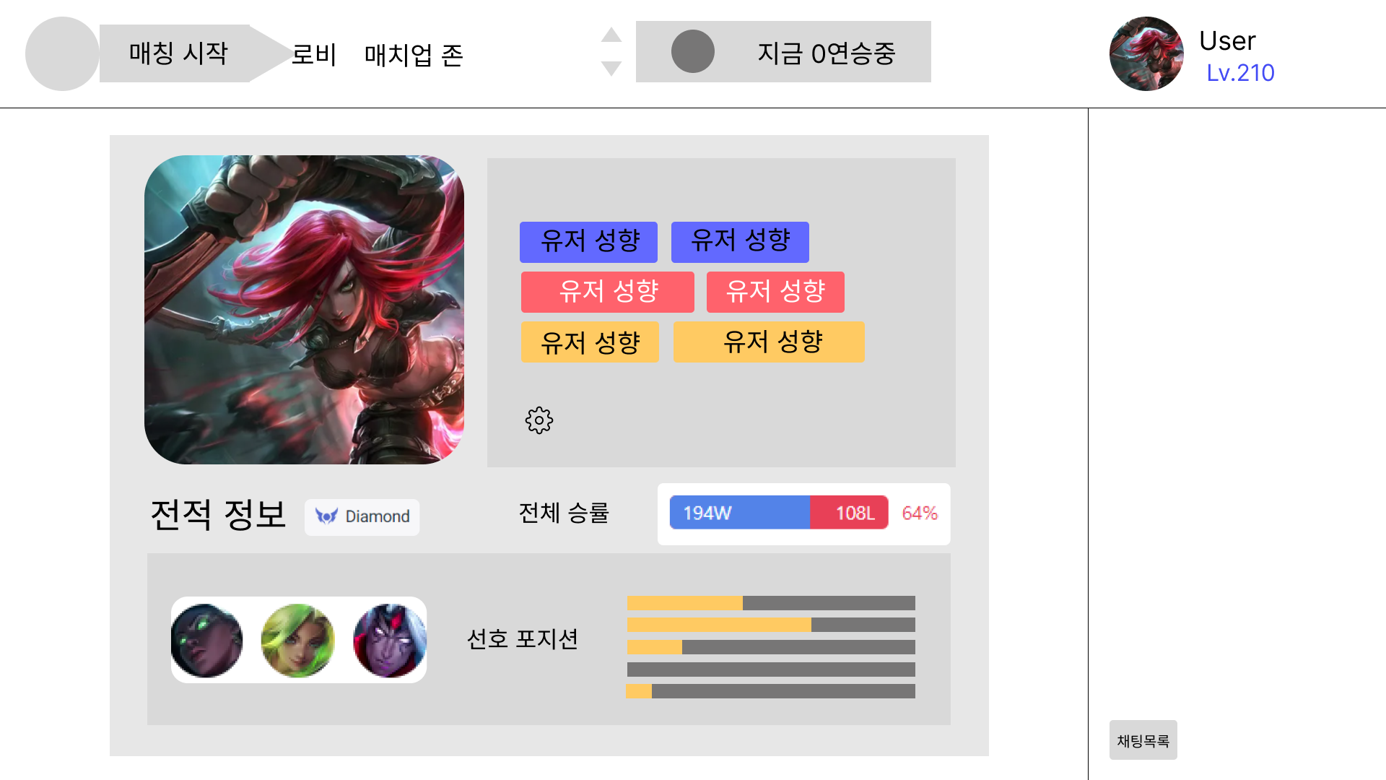


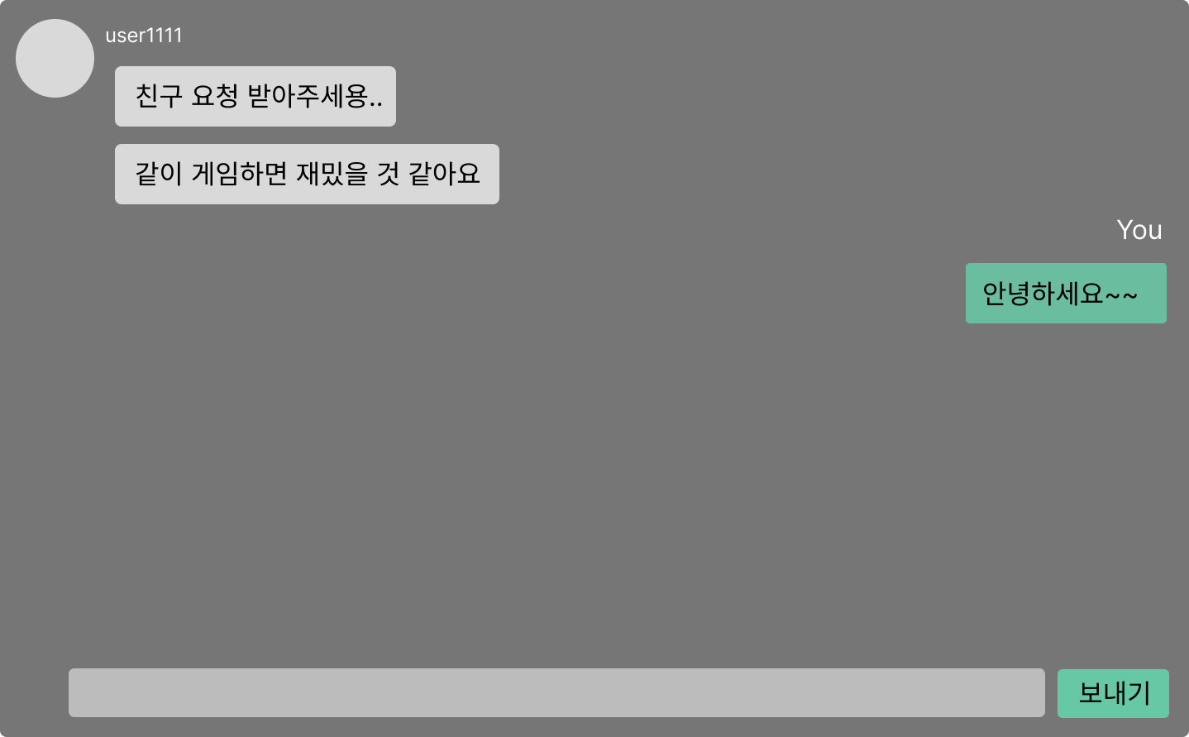
상세 페이지
Title | 본인 상세 페이지
Title | 유저 상세 페이지
Describtion
1 | 프로필 사진 표시
2 | 유저 성향 표시
3 | 전적 정보 표시
4 | 전체 승률 표시
5 | 개인 설정 페이지 모달 창 출력
6 | 친구 맺기 친구 요청 알림 전송
7 | 1대 1 채팅하기 1대 1 채팅창 생성
1
2
5
6
7
3
4
Title | 개인 설정 모달
Title | 1:1 채팅
8
9

Slide 14
스크린 목록
대 메뉴 | 중 메뉴 | Page title | 설명 | 비고
랜딩 페이지 |  | 랜딩 페이지 | 웹 애플리케이션에서 제공하는 서비스 설명
로비 | 매칭 모달 |  | 유저 추천을 받기 전에 추가로 원하는 조건을 입력하는 모달창
 | 구인글 작성 모달 |  | 같이 게임할 듀오를 구하는 구인글 작성 양식을 제공하고 사용자는 입력하여 구인글 작성 | 텍스트 입력창에 글을 작성하고 작성하기 버튼을 누르면 추가 조건을 선택하도록 모달창이 생성됨
 | 사이드바 |  | 친구목록 및 접속 상태를 확인하고 별도의 버튼을 통해 일대일 채팅이나 매치업 페이지로 이동
 | 채팅 모달 |  | 생성된 채팅목록을 확인 및 클릭 시 해당 채팅창 모달 생성 / 채팅창 내에서 매치업 페이지로 이동 가능 | 채팅 상대방도 접속 중인 경우에만 매치업 페이지로 이동 가능
게시판 |  | 매치업 존 메인화면 | 게시글 목록 확인, 키워드로 검색, 상세 및 작성 화면으로 이동
 |  | 매치업 존 상세화면 | 게시글 상세 확인, 투표 및 댓글 작성
 |  | 매치업 존 작성화면 | 게시글 작성

Slide 15
스크린 목록
대 메뉴 | 중 메뉴 | Page title | 설명 | 비고
유저 추천 | 추천 유저 설정 | 추천 설정 모달 | 추천 유저 설정 모달 | 완료 후 유저 추천 화면으로 이동
 |  | 유저 추천 화면 | 여러 기준에 따른 추천 유저 출력
매치업 | 매치업 대기 | 매치업 대기 화면 | 매치업으로 넘어가기 전 대기 화면 | 두 유저 모두 접속 후 시작하기 버튼으로 매치업 화면으로 이동
 |  | 매치업 화면 | 함께 게임을 진행하는 매치업 화면
상세 페이지 |  | 본인 상세 화면 | 개인 설정 모달 포함된 본인 정보
 |  | 유저 상세 화면 | 유저 커뮤니케이션 기능 포함된 유저 정보
 | 개인 설정 | 개인 설정 모달 | 개인 설정
 | 1:1 채팅 | 1:1 채팅 모달 | 매치업 신청을 위한 채팅

Slide 16
Page title | Screen Path
랜딩페이지 | 인덱스 페이지
체크 리스트
No | Given#1 | Given#2 | When | Then
1 | 사용자: 비로그인 |  | 서비스 이름 버튼 클릭 | 서비스별 상세 기능 설명
2 | 사용자: 로그인 |  | 서비스 이름 버튼 클릭 | 서비스별 상세 기능 설명
3 | 사용자: 비로그인 | 회원가입: x | 로그인하기 클릭, 소셜로그인 방식 중 하나 선택 | 소셜 로그인 및 라이엇 계정 연동을 통해 회원가입 진행
4 | 사용자: 비로그인 | 회원가입: o | 로그인하기 클릭, 아이디 및 패스워드 입력 | 소셜 계정 인증 성공(=로그인) -> 로비 페이지 이동

Slide 17
Page title | Screen Path
로비 | 로비 페이지
체크 리스트
No | Given#1 | Given#2 | When | Then
1 | 사용자: 비로그인 |  | 네비게이션 바의 MATCH 버튼 클릭 | 로그인 페이지로 이동
2 | 사용자 : 로그인 |  | 네비게이션 바의 MATCH 버튼 클릭 | 매칭 모달 생성, 셀렉트 박스에서 선택을 완료하면 유저 추천 페이지로 이동
3 | 사용자: 비로그인 |  |  | 구인글 조회 가능
4 | 사용자: 로그인 |  | 입력창에 구인글 작성하고 작성하기 버튼 클릭 | 모달이 생성되며 소개글, 포지션, 큐타입을 모두 입력하면 구인글 게시됨

Slide 18
Page title | Screen Path
로비 – 구인글 작성 모달 | 로비 페이지
체크 리스트
No | Given#1 | Given#2 | When | Then
1 | 사용자: 비로그인 |  |  | 구인글 조회 가능
2 | 사용자: 로그인 |  | 입력창에 구인글 작성하고 작성하기 버튼 클릭 | 모달이 생성되며 소개글, 포지션, 큐타입을 모두 입력하면 구인글 게시됨

Slide 19
Page title | Screen Path
로비 – 사이드바 | 로비 페이지
체크 리스트
No | Given#1 | Given#2 | When | Then
1 | 사용자: 비로그인
2 | 사용자: 로그인 |  | 친구목록 토글 버튼 클릭 시 | 친구 목록 및 접속 상태 확인 및 매치버튼, DM버튼 접근 가능

Slide 20
Page title | Screen Path
매치업 존 메인화면 | 메인 페이지 > 매치업 존
체크 리스트
No | Given#1 | Given#2 | When | Then
1 | 게시글: X |  | 화면에 표시되는 것 | 게시글이 없다는 문구 표시
2 | 게시글: O |  | 화면에 표시되는 것 | 최신순으로 게시글 보여주기
3 | 게시글: O |  | 게시글 클릭 시 | 게시글 상세화면으로 이동
4 | 게시글: O | 회원가입 : O | 글쓰기 클릭 시 | 게시글 작성화면으로 이동
5 | 검색어: O |  | 검색 클릭 시 | 해당 키워드로 검색한 결과 보여주기

Slide 21
Page title | Screen Path
매치업 존 상세화면 | 메인 페이지 > 매치업 존 > 게시글
체크 리스트
No | Given#1 | Given#2 | When | Then
1 | 사용자 == 작성자 |  | 화면에 표시되는 것 | 수정, 삭제 표시
2 | 회원가입: O |  | 투표 클릭 시 | 투표수 업데이트
3 | 댓글 내용: O |  | 댓글 작성 클릭 시 | 댓글 작성되고 업데이트

Slide 22
Page title | Screen Path
매치업 존 작성화면 | 메인 페이지 > 매치업 존 > 글쓰기
체크 리스트
No | Given#1 | Given#2 | When | Then
1 | 제목: O | 내용:O | 작성하기 클릭 | 게시글 작성 후 목록으로 이동

Slide 23
Page title | Screen Path
유저 추천 | 유저 추천 설정 모달 > 유저 추천 페이지
체크 리스트
No | Given#1 | Given#2 | When | Then
1 | 유저 추천 설정: X |  | 매칭 시작 클릭 | 유저 추천 설정 경고 표시
2 | 유저 추천 설정: O |  | 매칭 시작 클릭 | 유저 추천 페이지 이동

Slide 24
Page title | Screen Path
매치업 | 매치업 대기 페이지 > 매치업 페이지
체크 리스트
No | Given#1 | Given#2 | When | Then
1 | 유저 접속 수: 1 |  | 매치업 시작하기 클릭 | 모든 유저가 입장하지 않았다는 경고 표시
2 | 유저 접속 수: 2 |  | 매치업 시작하기 클릭 | 매치업 페이지 이동

Slide 25
Page title | Screen Path
상세페이지 | 유저 상세 페이지 > 유저 커뮤니케이션 모달
체크 리스트
No | Given#1 | Given#2 | When | Then
1 | 유저: 차단 유저 |  | 친구 맺기 클릭 | 아무런 작업 진행 X
2 | 유저: 일반 유저 |  | 친구 맺기 클릭 | 친구 신청 알림 전송
3 | 유저: 차단 유저 |  | 1:1 채팅하기 클릭 | 메시지 전송 X
4 | 유저: 일반 유저 |  | 1:1 채팅하기 클릭 | 메시지 전송

